Slide 1

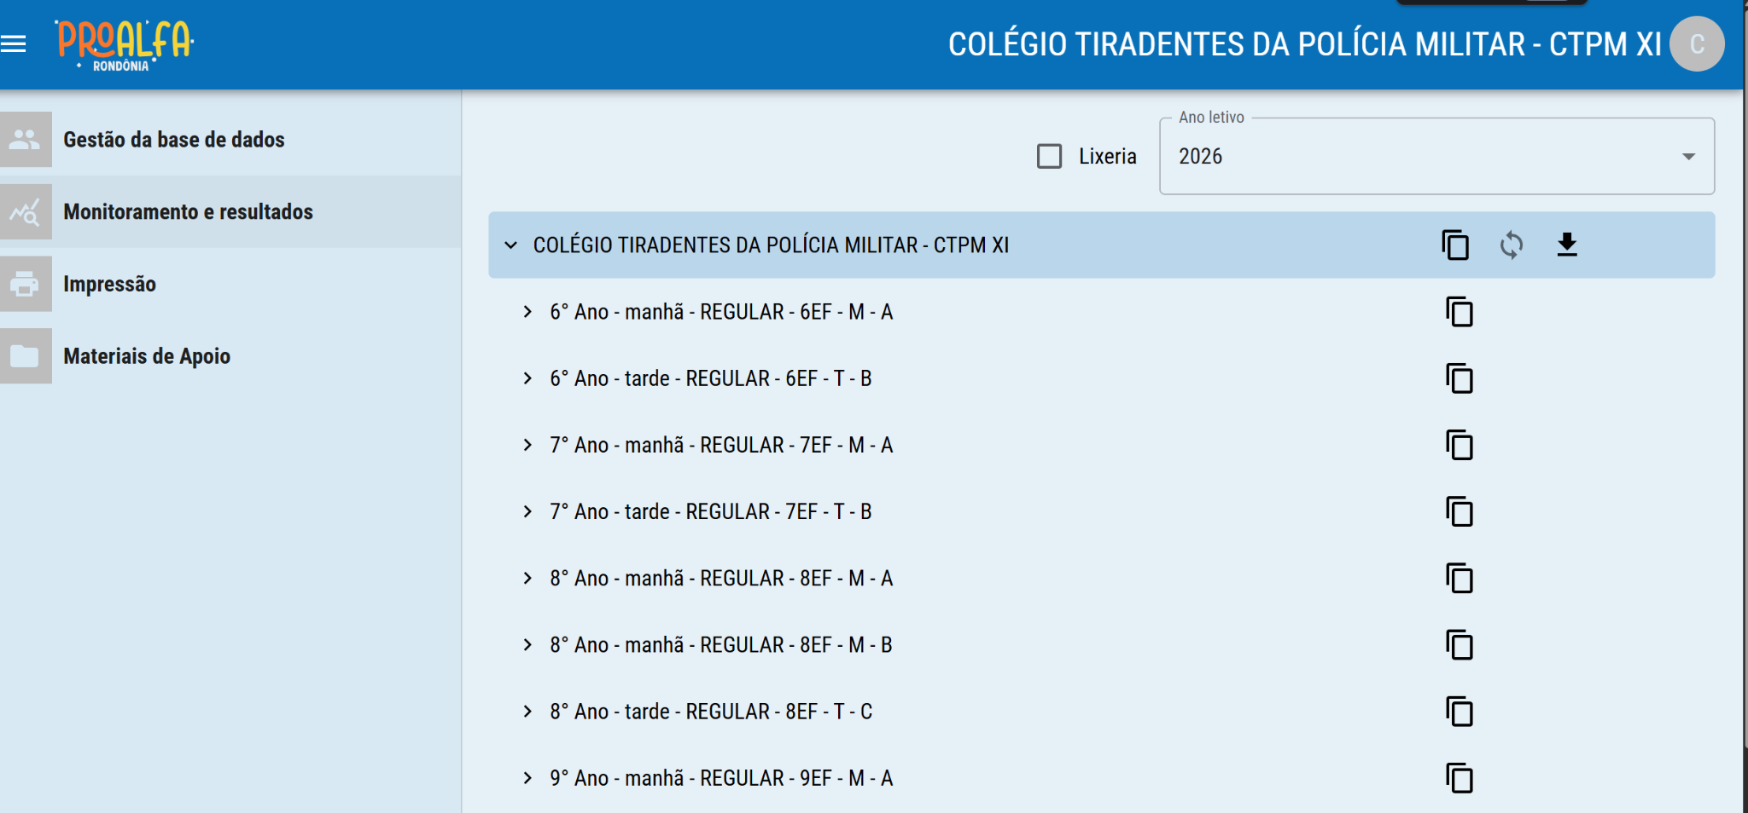

Gestão da Base de Dados - Sincronizar dados (rede estadual)
Os dados devem ser atualizados no diário eletrônico, e sincronizados no Herby conforme indicado abaixo:

Slide 2
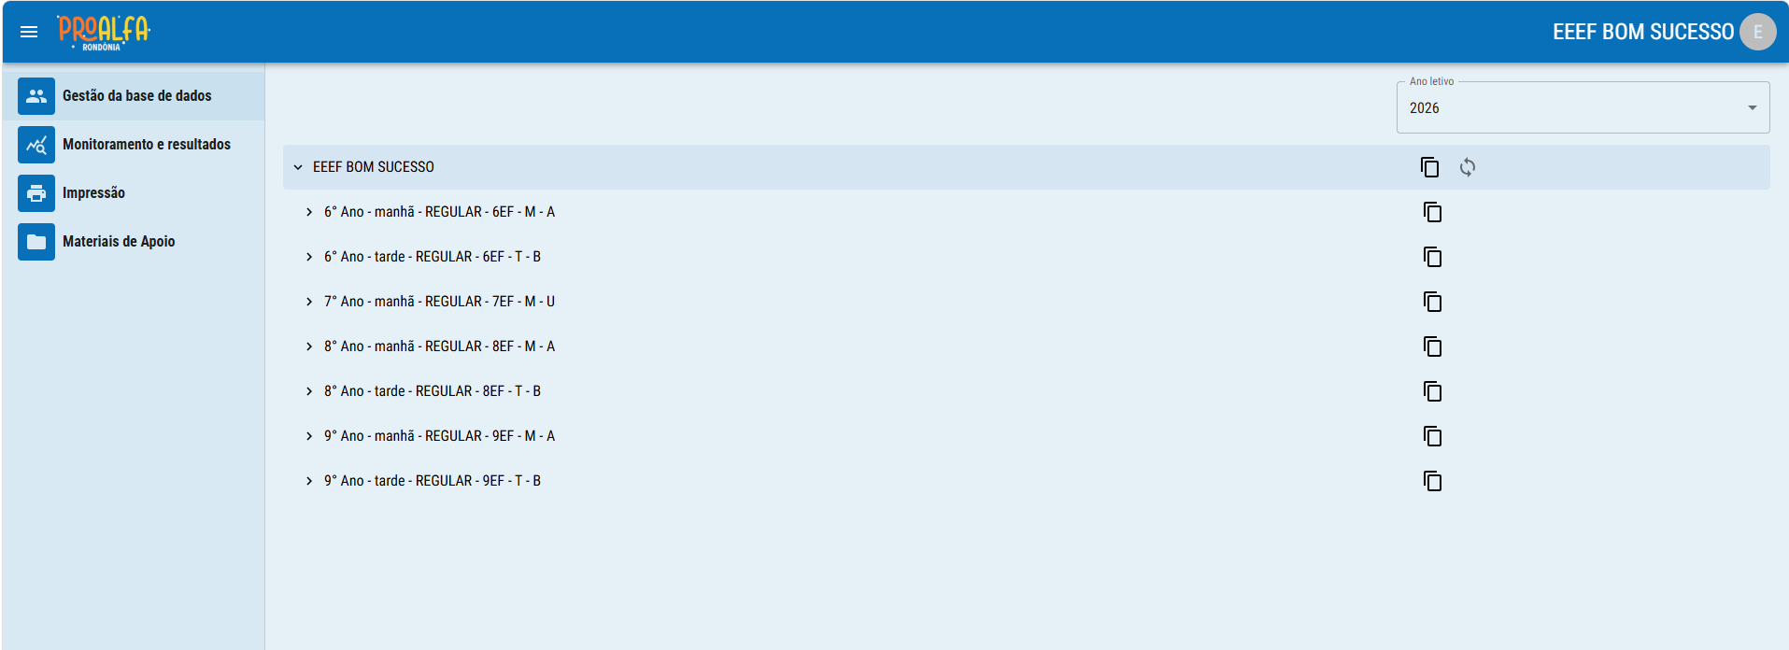
Gestão da Base de Dados - Sincronizar dados
Os dados devem ser atualizados no diário eletrônico, e sincronizados no Herby conforme indicado abaixo. Note que só é possível sincronizar a nível de escola.

